Slide 1
赢佳团队企业合同签订记录PPT

Slide 2
CONCENTS
1
外出前准备
1
外出前准备
目录
2
签订过程
3
总结

Slide 3
一·出发前准备

Slide 4
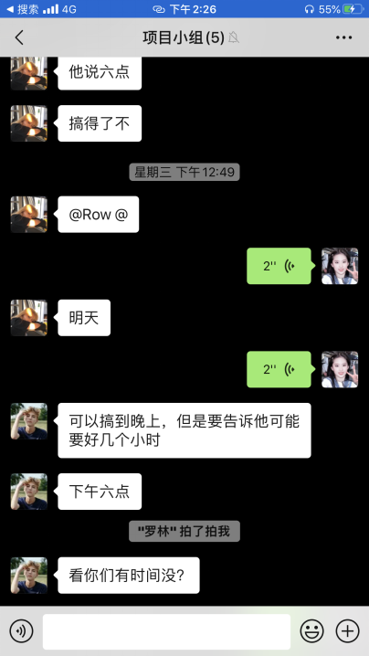
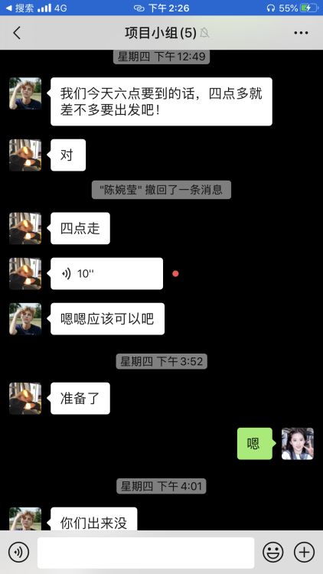
1.陈婉莹和甲方确定见面时间为六点。
2.小组内讨论提前两小时出发。

Slide 5
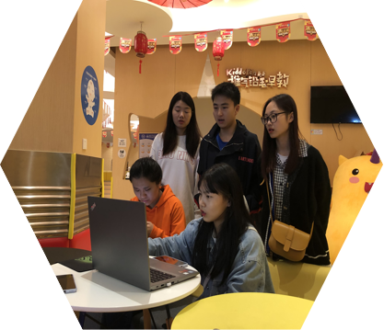
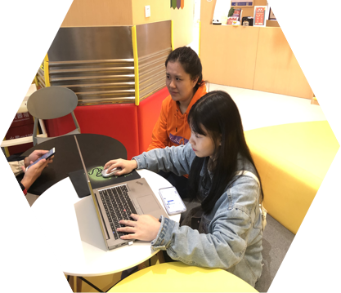
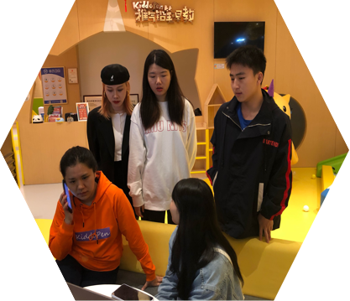
二、签订过程
1、确定合同细节
2、商讨域名备案问题
3、更改修订合同
4、确定合同定稿 打印

Slide 6
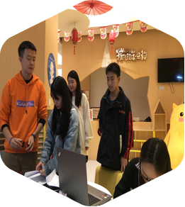
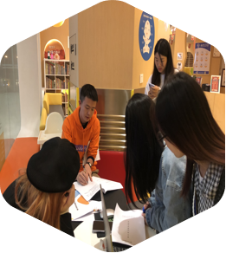
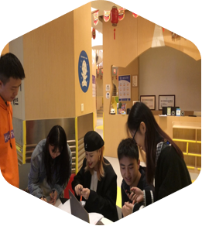
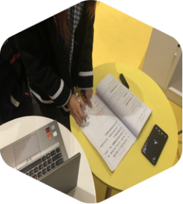
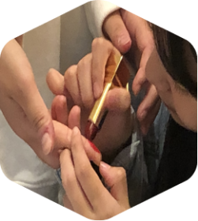
签订ING
甲方 签字 盖章
乙方 签字 摁手印

Slide 7
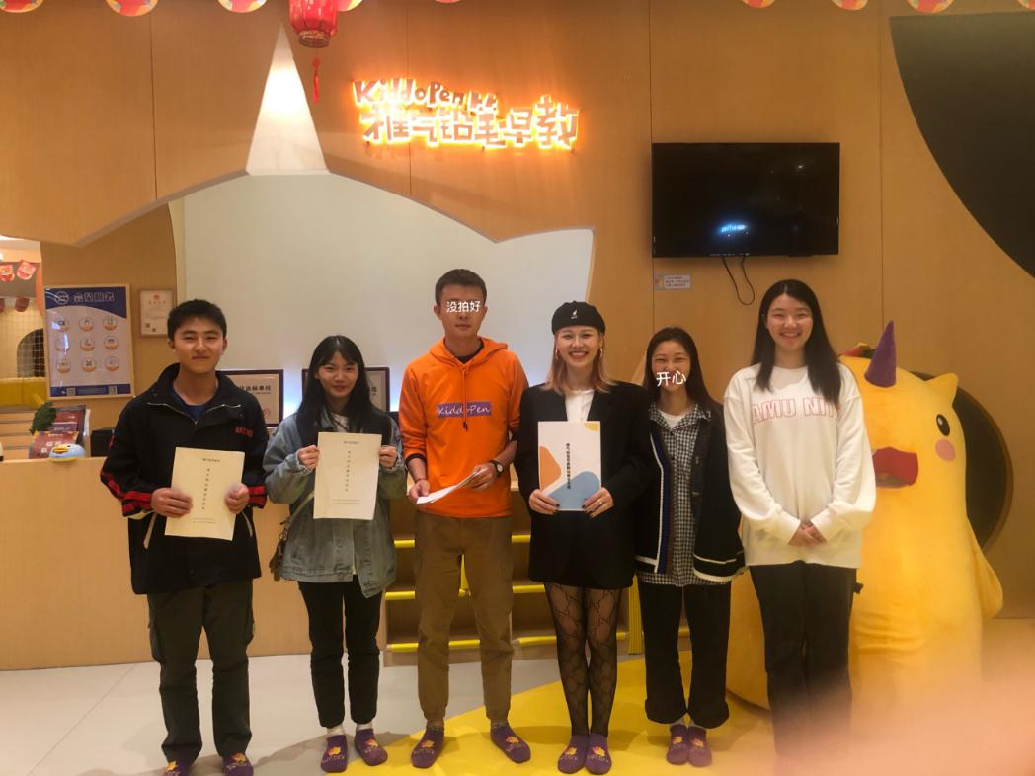
合同签订完成
甲方和乙方合影

Slide 8
总结
此次合同正式签订完成，少不了前期的努力铺垫和预先的准备的很多事情，加上大家一起齐心协力修改调整调研文档和需求文档，第二次的出发运气好的进去询问了这个早教机构，才有了后面的一系列合作，让我觉得运气实力缺一不可。

Slide 9
谢谢
THANKS FOR WATCHING

